Slide 1
Trabajo integrador Programación 1
Circuitos RLC y respuesta en Frecuencia e investigación aplicada en Python
Análisis de Algoritmos y Estructuras de Datos en circuitos electrónicos
Sabrina Pereyra

Slide 2
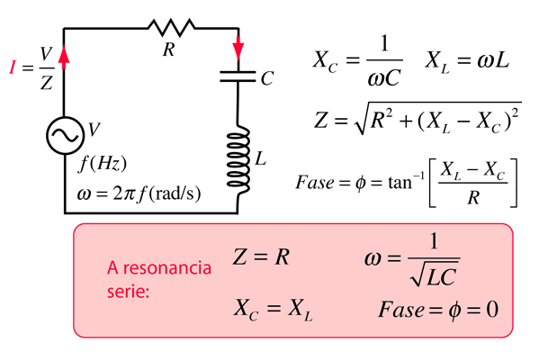

Slide 3
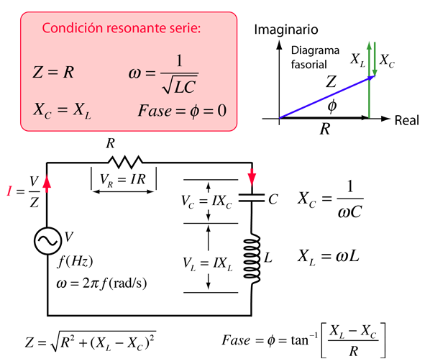

Slide 4
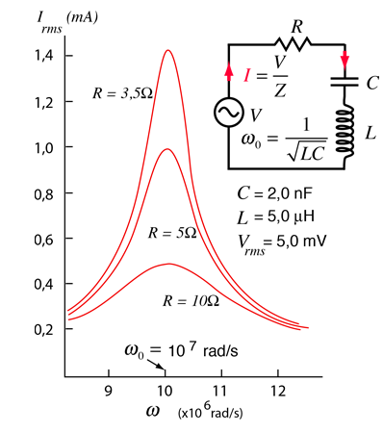

Slide 5
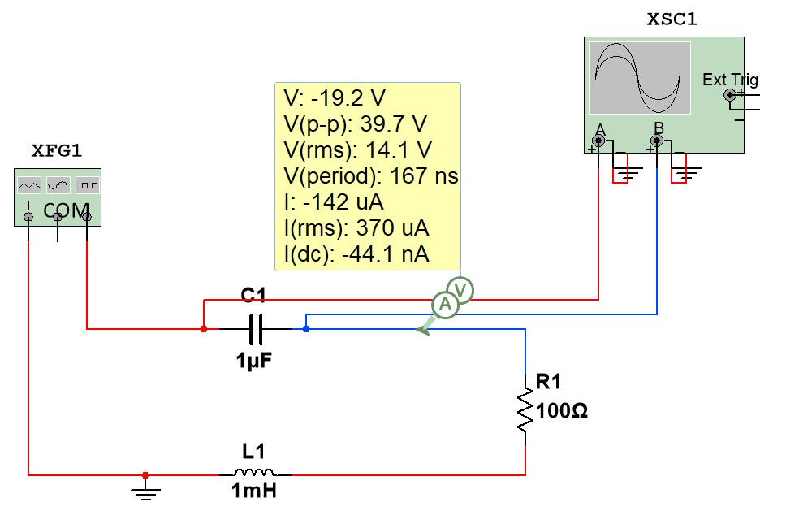
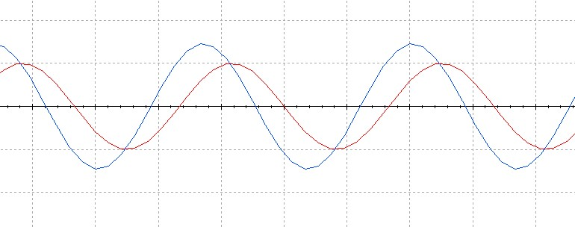
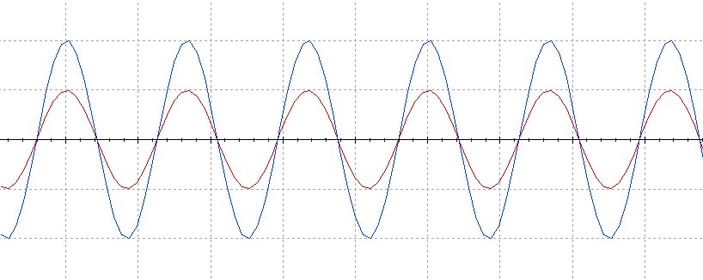

Slide 6
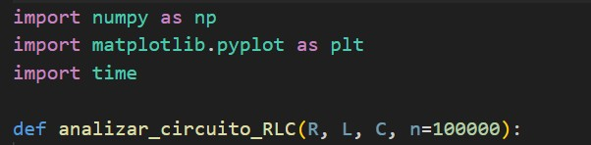
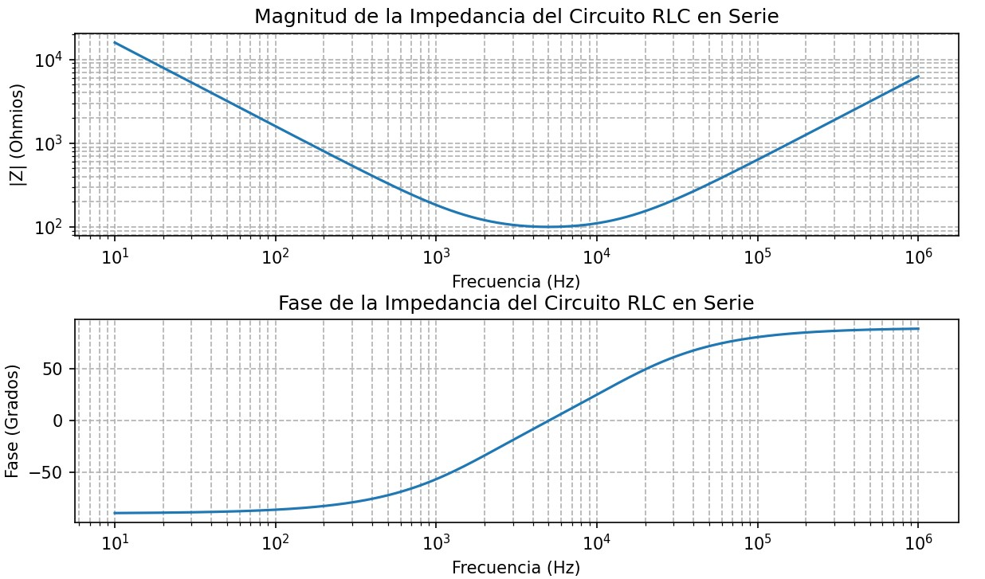

Slide 7
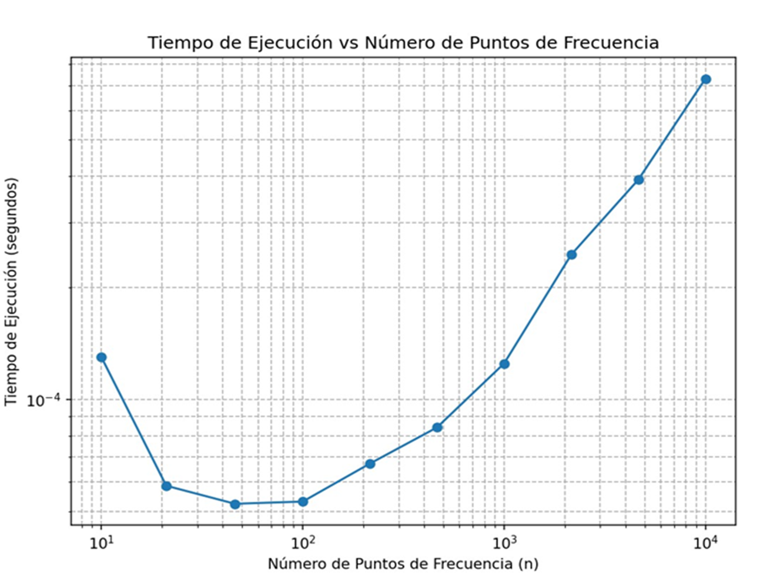
La complejidad temporal es una forma de medir cuánto tiempo tarda un algoritmo en ejecutarse en función del tamaño de la entrada. Es una herramienta fundamental en informática y matemáticas para comparar la eficiencia de diferentes algoritmos.
Porque nos permite saber qué tan rápido o lento será un algoritmo cuando los datos crecen. No es lo mismo un algoritmo que tarda 1 segundo con 100 datos que uno que tarda 1 minuto con los mismos datos.

Slide 8
Se usa la notación Big O (O grande), que describe el comportamiento del tiempo de ejecución en el peor caso.
La fórmula de complejidad temporal se refiere a cómo crece el tiempo de ejecución de un algoritmo en función del tamaño de la entrada, denotado comúnmente como n.
Tipos comunes de complejidad temporal (en función de n):
Notación | Nombre | Ejemplo típico
O(1) | Tiempo constante | Acceso a un elemento en un array
O(log n) | Tiempo logarítmico | Búsqueda binaria
O(n) | Tiempo lineal | Recorrer una lista
O(n log n) | Tiempo lineal-logarítmico | Algoritmos de ordenamiento eficientes (MergeSort, QuickSort)
O(n²) | Tiempo cuadrático | Burbujas, inserción, selección
O(2ⁿ) | Tiempo exponencial | Algoritmos de fuerza bruta (como el de la mochila)
O(n!) | Tiempo factorial | Permutaciones, problemas de backtracking

Slide 9
¿Qué significa "complejidad temporal lineal" (O(n))?
Significa que el tiempo que tarda un algoritmo en ejecutarse crece proporcionalmente al tamaño de la entrada.
Si la entrada tiene 10 elementos, el algoritmo hace aproximadamente 10 operaciones.
Si la entrada tiene 1000 elementos, hace unas 1000 operaciones.
Por eso se llama lineal, porque si graficás el tamaño de la entrada (n) en el eje X y el tiempo de ejecución en el eje Y, la curva es una línea recta.

Slide 10
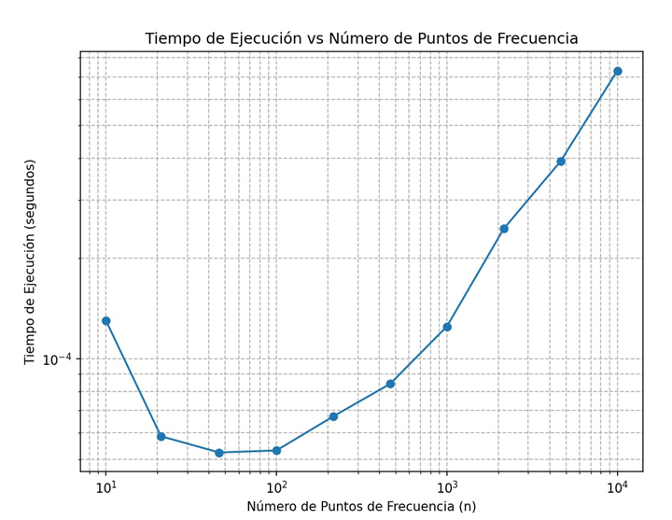
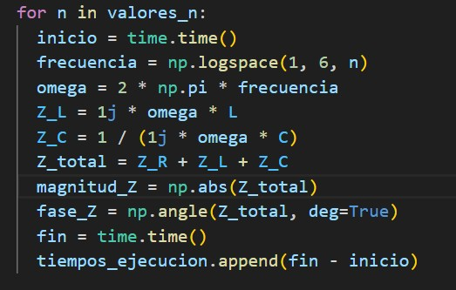

Slide 11
El análisis BIG O permite determinar la impedancia de un circuito RLC en serie en función de la frecuencia.
Se identificó claramente el fenómeno de resonancia, donde la impedancia alcanza un mínimo y la fase se anula, lo cual es fundamental en el diseño de filtros y sistemas de sintonización. Los gráficos obtenidos permitieron interpretar de manera intuitiva el comportamiento del circuito, lo cual es especialmente útil en contextos educativos o de diseño. La representación visual de la magnitud y fase de la impedancia ayuda a entender conceptos como la reactancia inductiva y capacitiva.
El análisis del tiempo de ejecución mostró que el programa tiene una complejidad temporal lineal O(n). Esto significa que el tiempo de cálculo crece proporcionalmente al número de puntos de frecuencia analizados, lo cual es eficiente y escalable para simulaciones de alta resolución.

